Slide 1
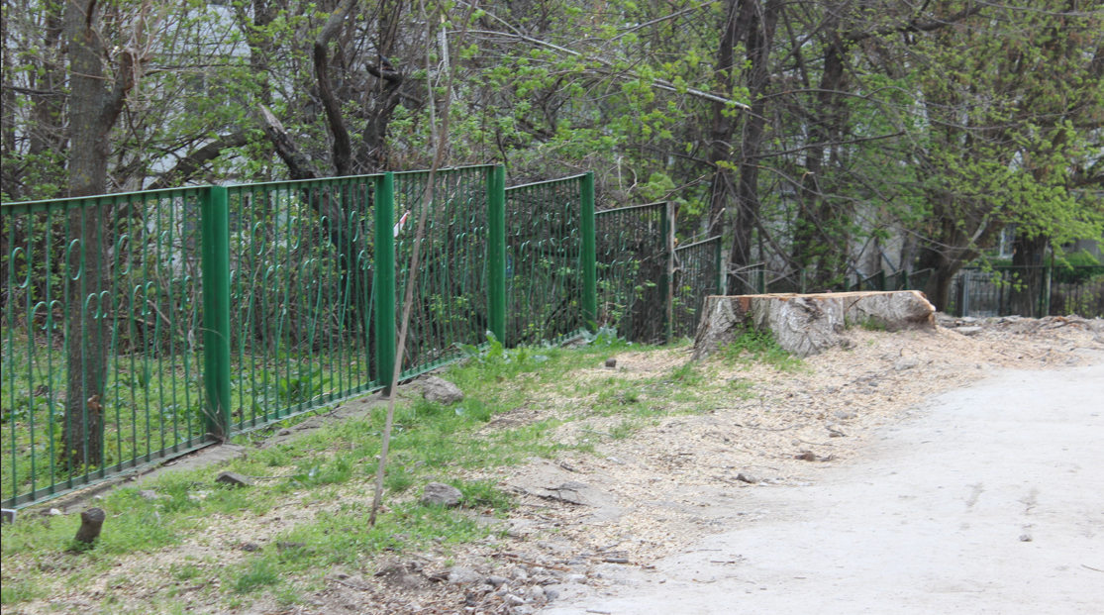
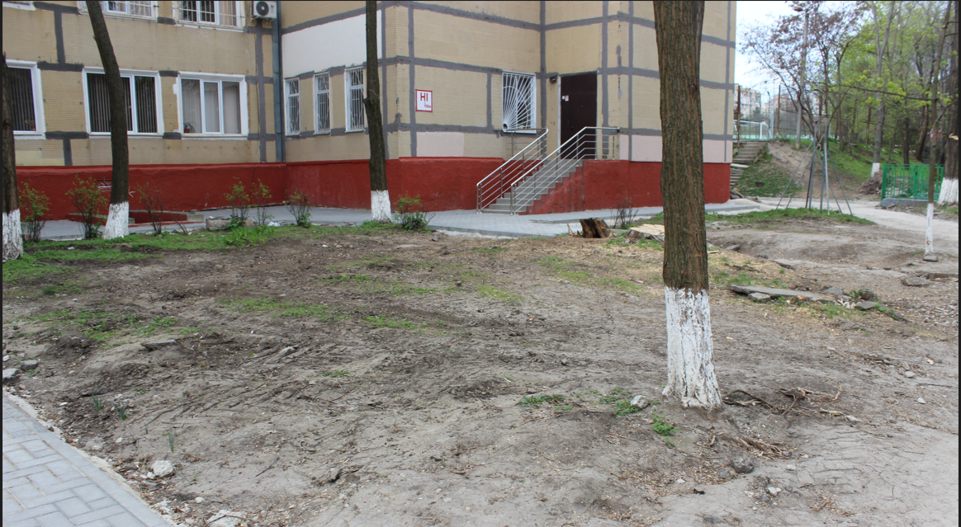
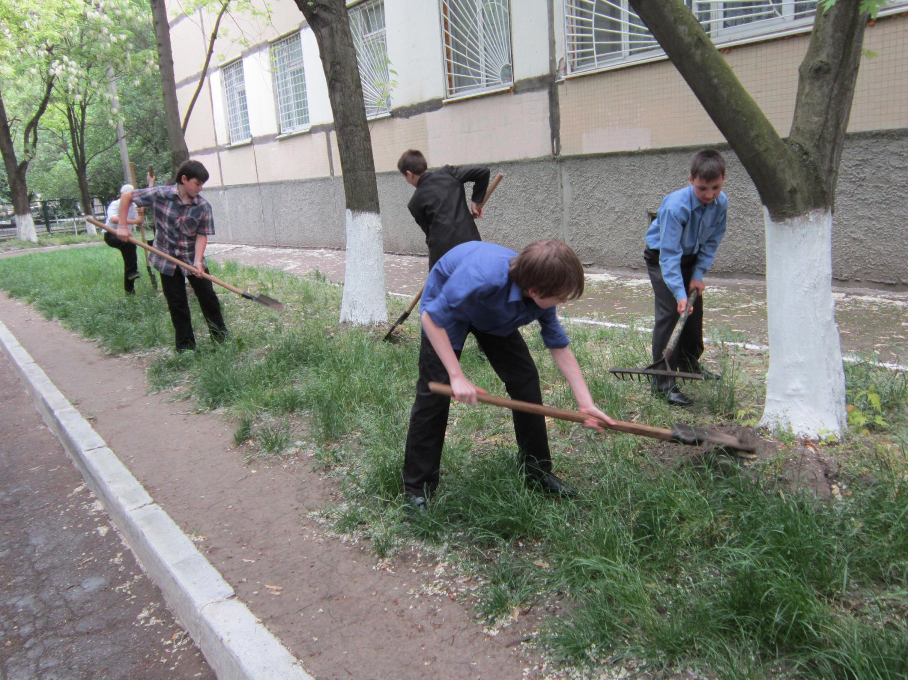
MDAC1-10 ТЕОРЕТИЧЕСКИЙ ЛИЦЕЙ ИМ. М.ГРЕКУ
Мороз Л.И.
Атаманчук А. И
Навроцкая И.П.
Черанёва М.Б.
Шишкина О.В.
Мащенко А.В
Думбраван И. К
Гоян Д.С.
Чернышева Е.С.
Как мы можем организовать учащихся 6-7 классов в уборке территории школы?

Slide 2
«Теория действия»: логическое обоснование нашей инновации
Утверждения в формате «Если погода будет сухая и солнечная, то начнётся уборка листьев» | Утверждения в формате «Если дети 6-7 классов будут иметь лопаты, то они смогут вскопать цветник» | Утверждения в формате «Если дети соберут листья, то будет,что вывозить»
«Если будет дождь, то уборки листьев во время дождя не будет» | «Если они имеют лопаты, то они должны уметь копать» | «Если будут листья, то нужен транспорт»
«Если не будет дождя, то дети 6-7 классов во время урока труда выйдут на уборку листьев» | «Если они умеют копать, то вскопают клумбы» | «Если нужен транспорт, то нужны денежные средства»

Slide 3
Показатели эффективности наших проектов
1. Учащиеся будут принимать активное участие в ходе совместной работы, будут использовать в своей работе необходимые инструменты (Лопата, грабли, совок, веник)
2. Учащиеся качественно выполняют свою работу.
3. Учащиеся должны убирать листья еженедельно и складывать их в указанное место до конца ноября
4. Учащиеся знают и соблюдают технику безопасности в работе с оборудованием.
5. 5 % родителей вовлечены в осеннюю уборку территории.
Ключ
Качественный показатель
Количественный показатель
Проект 1
Проект 2
Проект 3

Slide 4
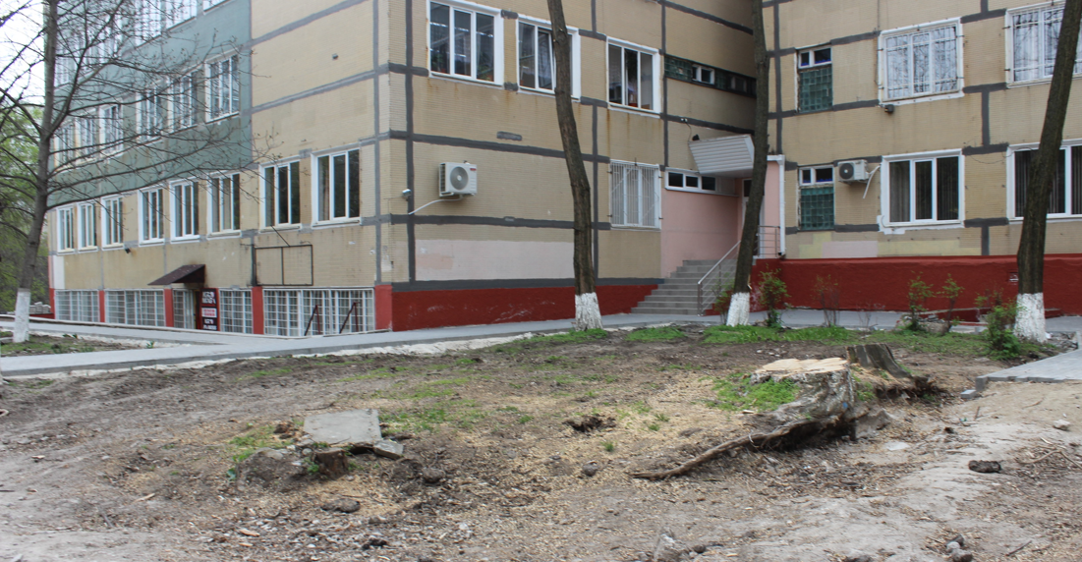
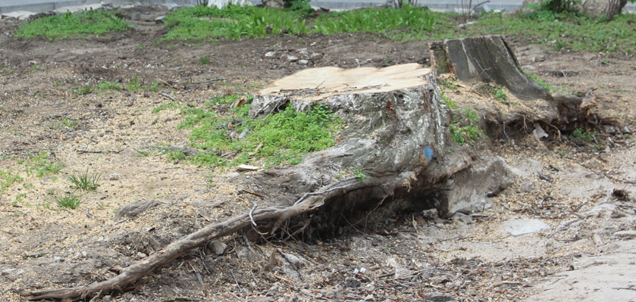
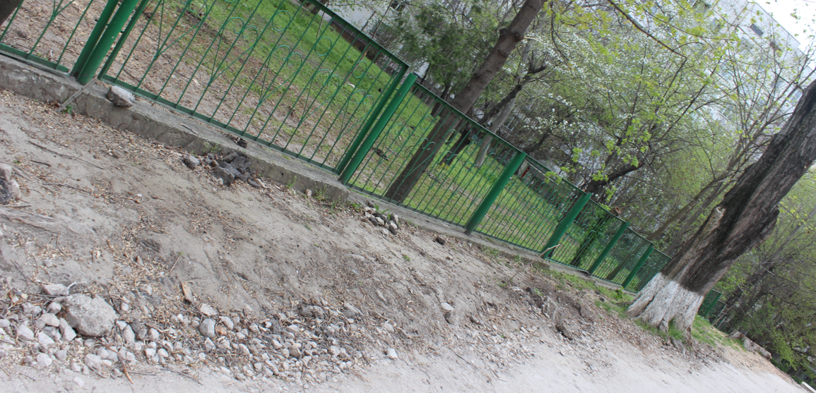
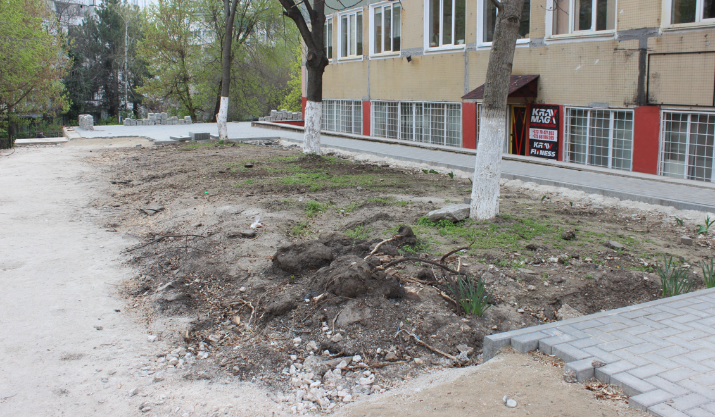
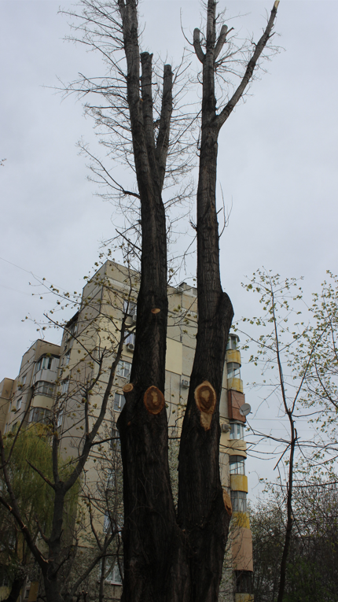
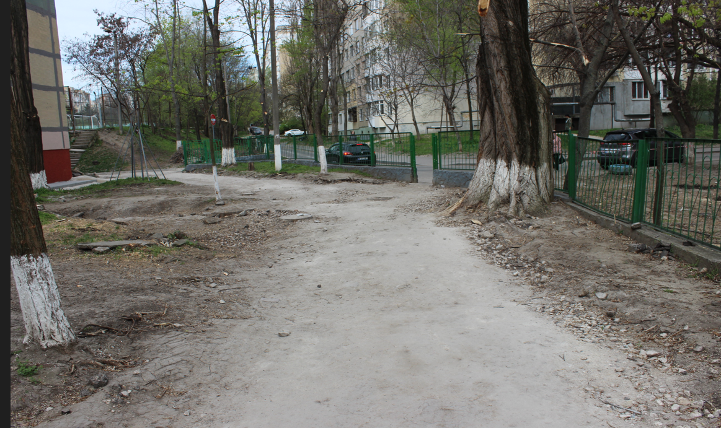
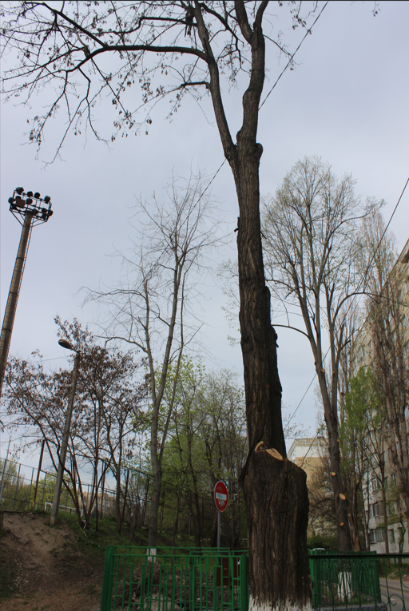
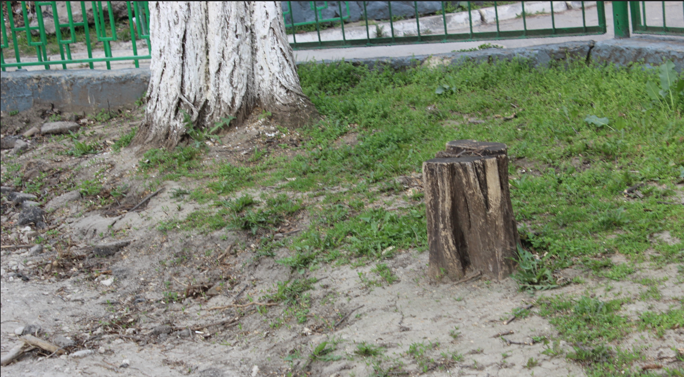
Документация

Slide 5
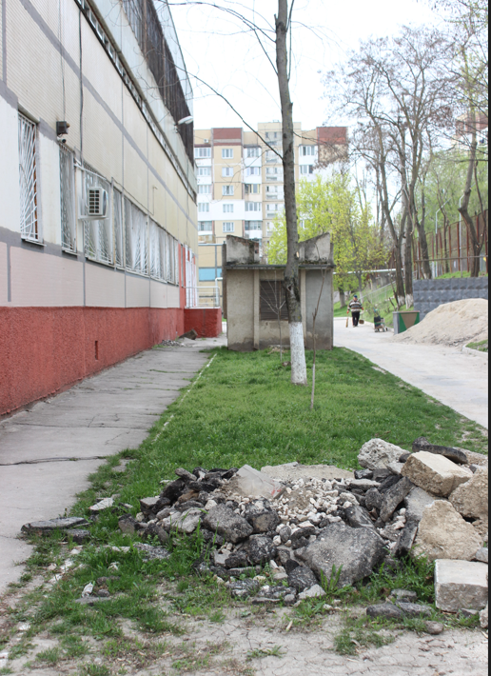
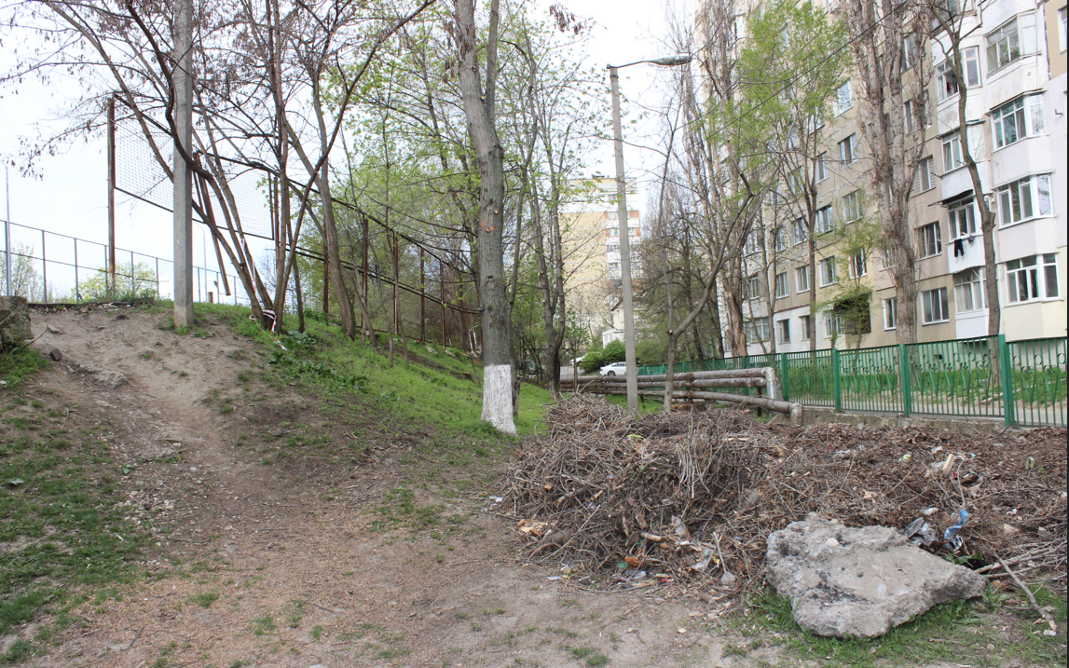
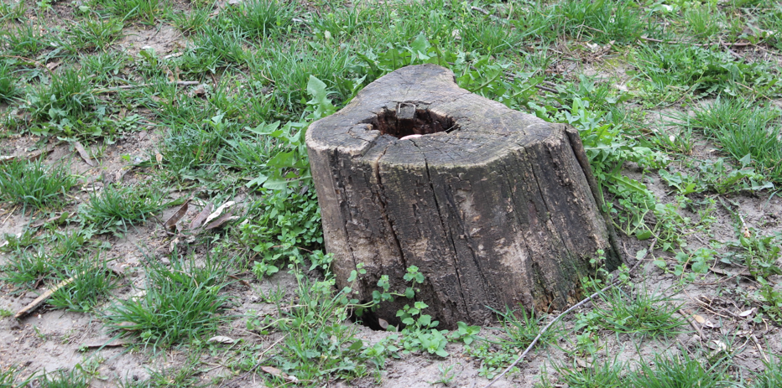
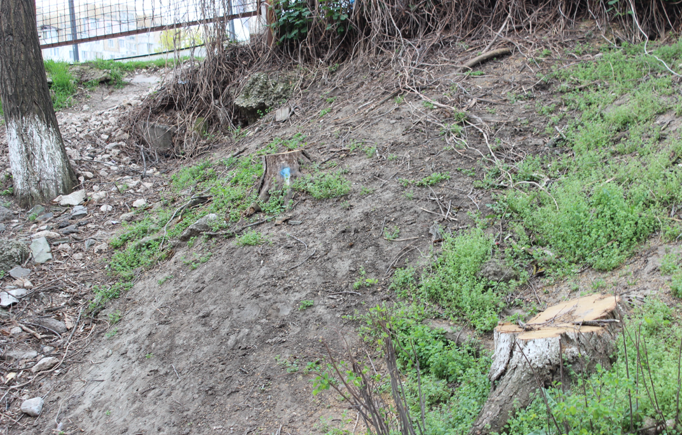
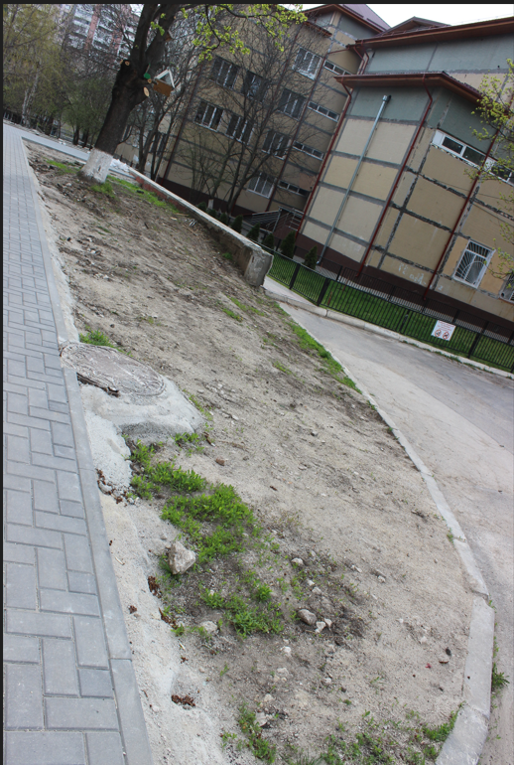
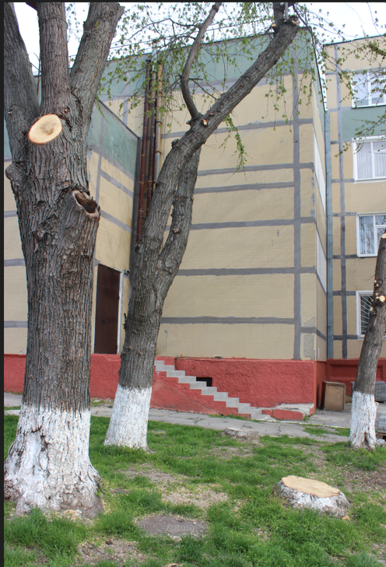
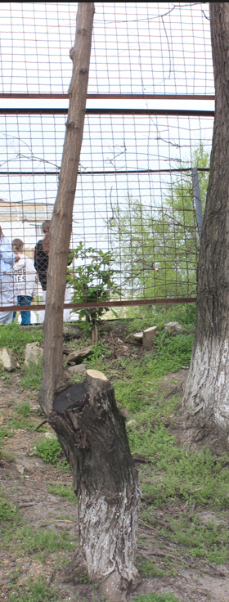
Документация

Slide 6
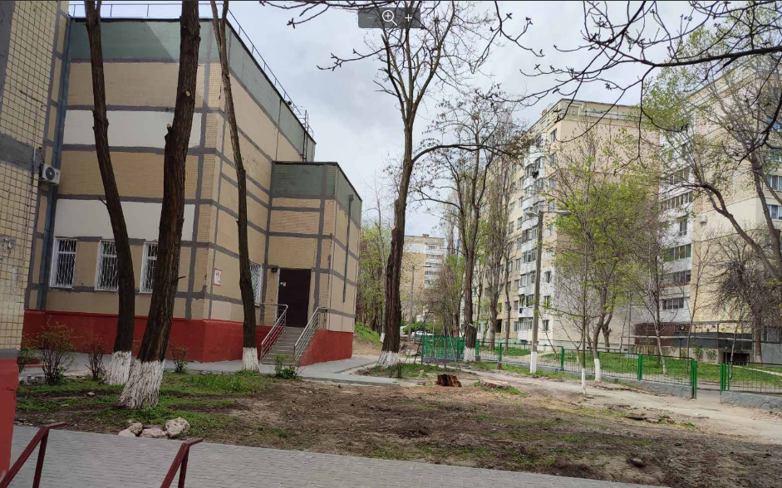
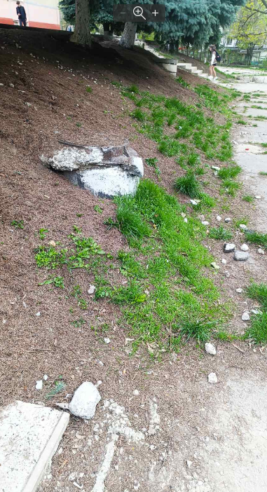
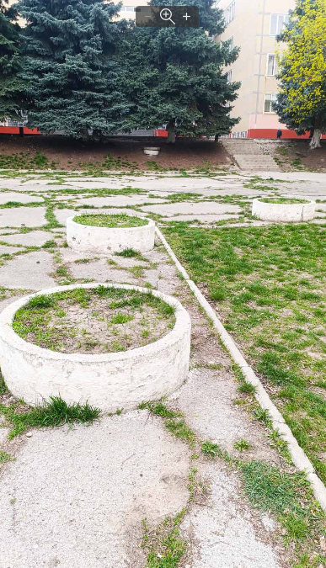
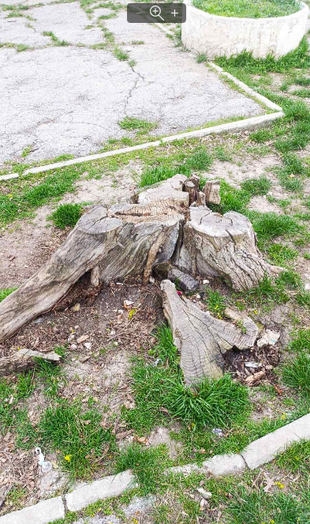
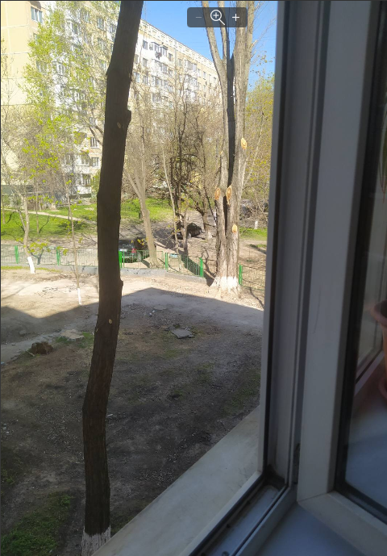
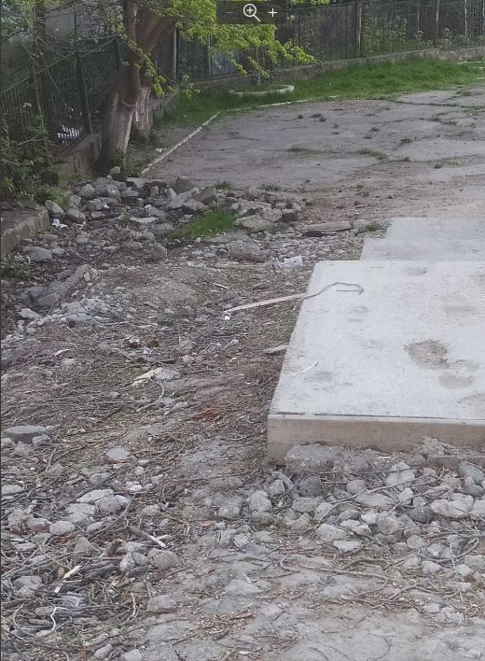
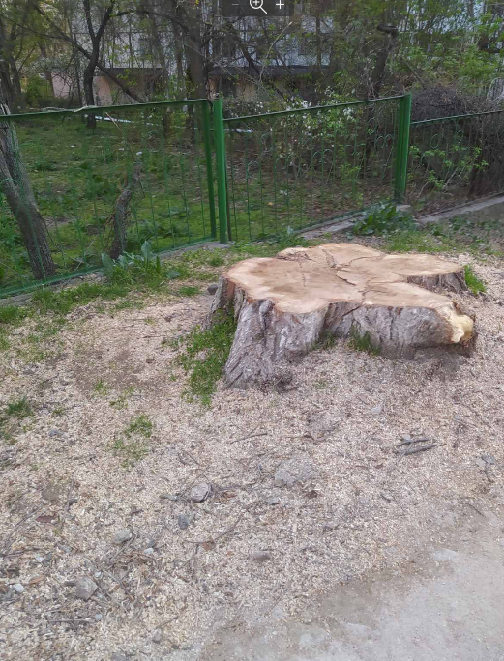
Документация

Slide 7
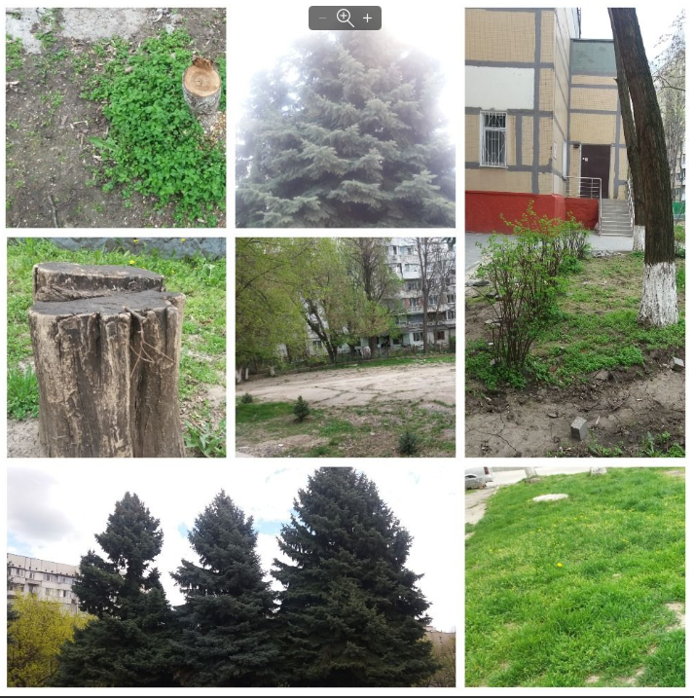
Документация

Slide 8
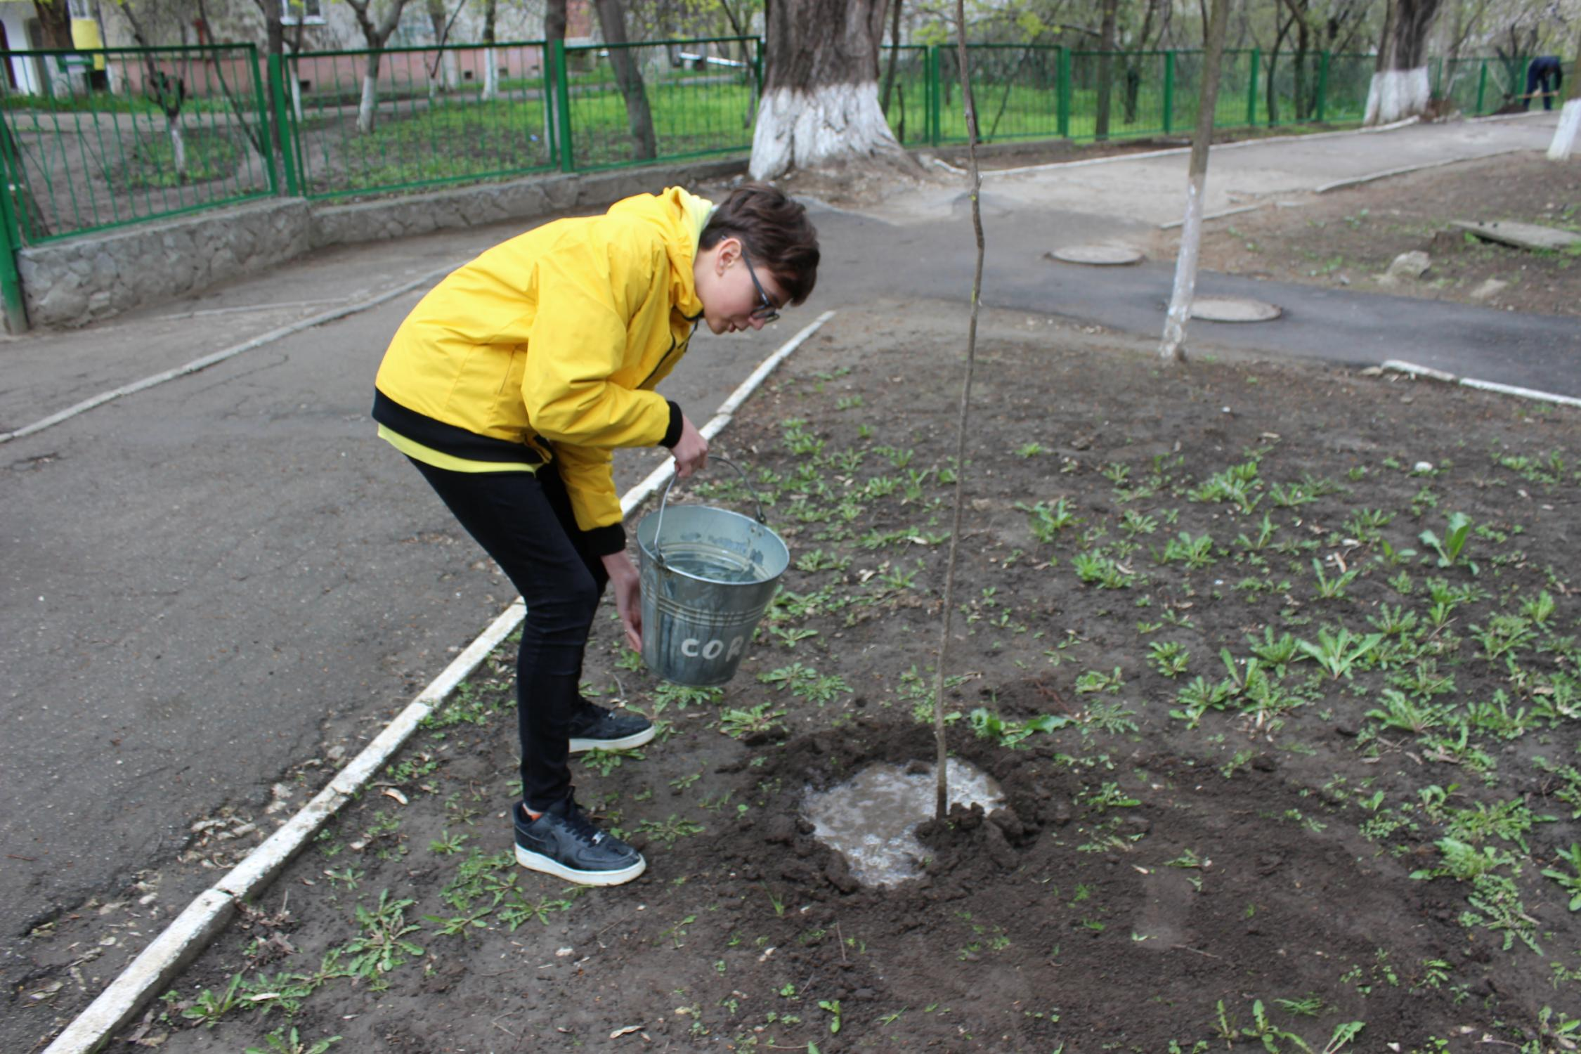
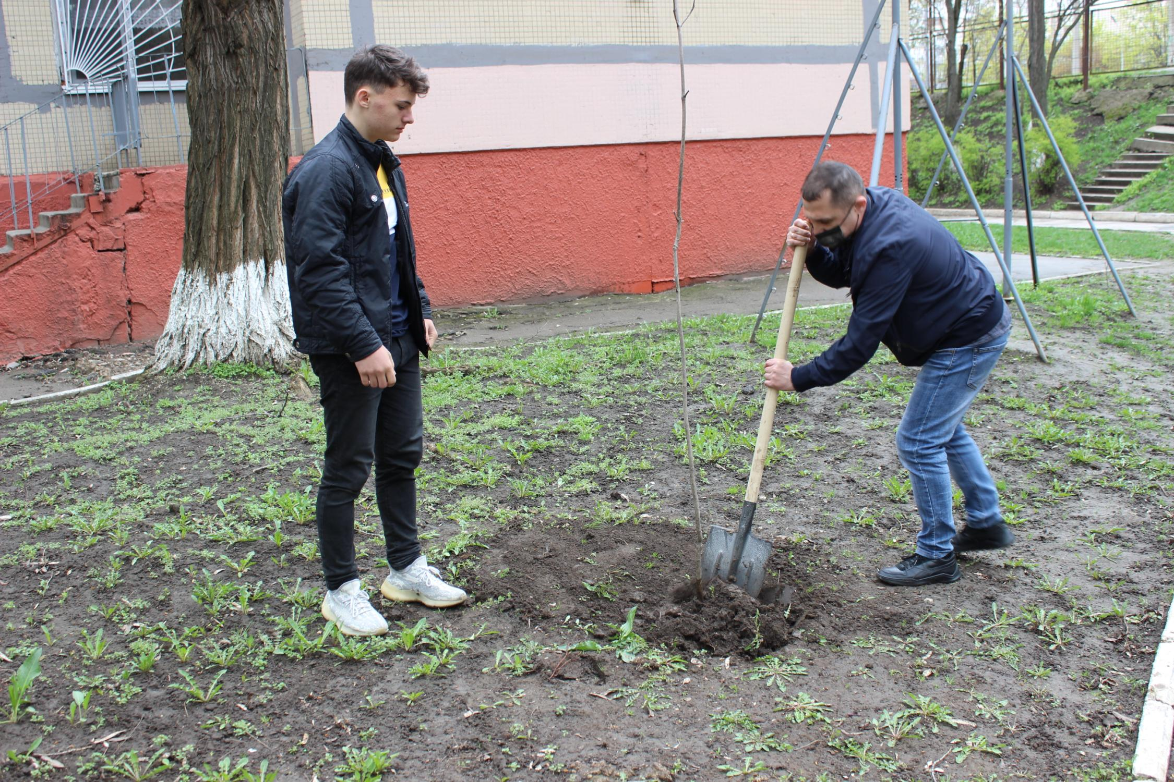
Документация

Slide 9
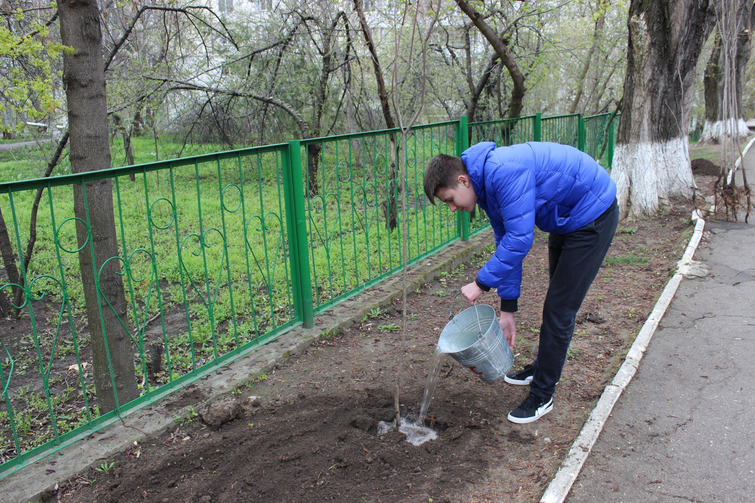
Документация

Slide 10
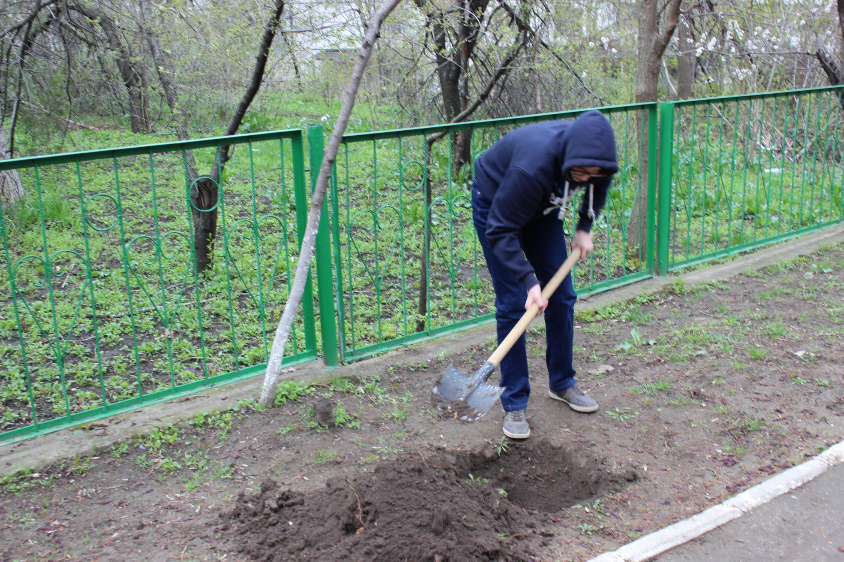
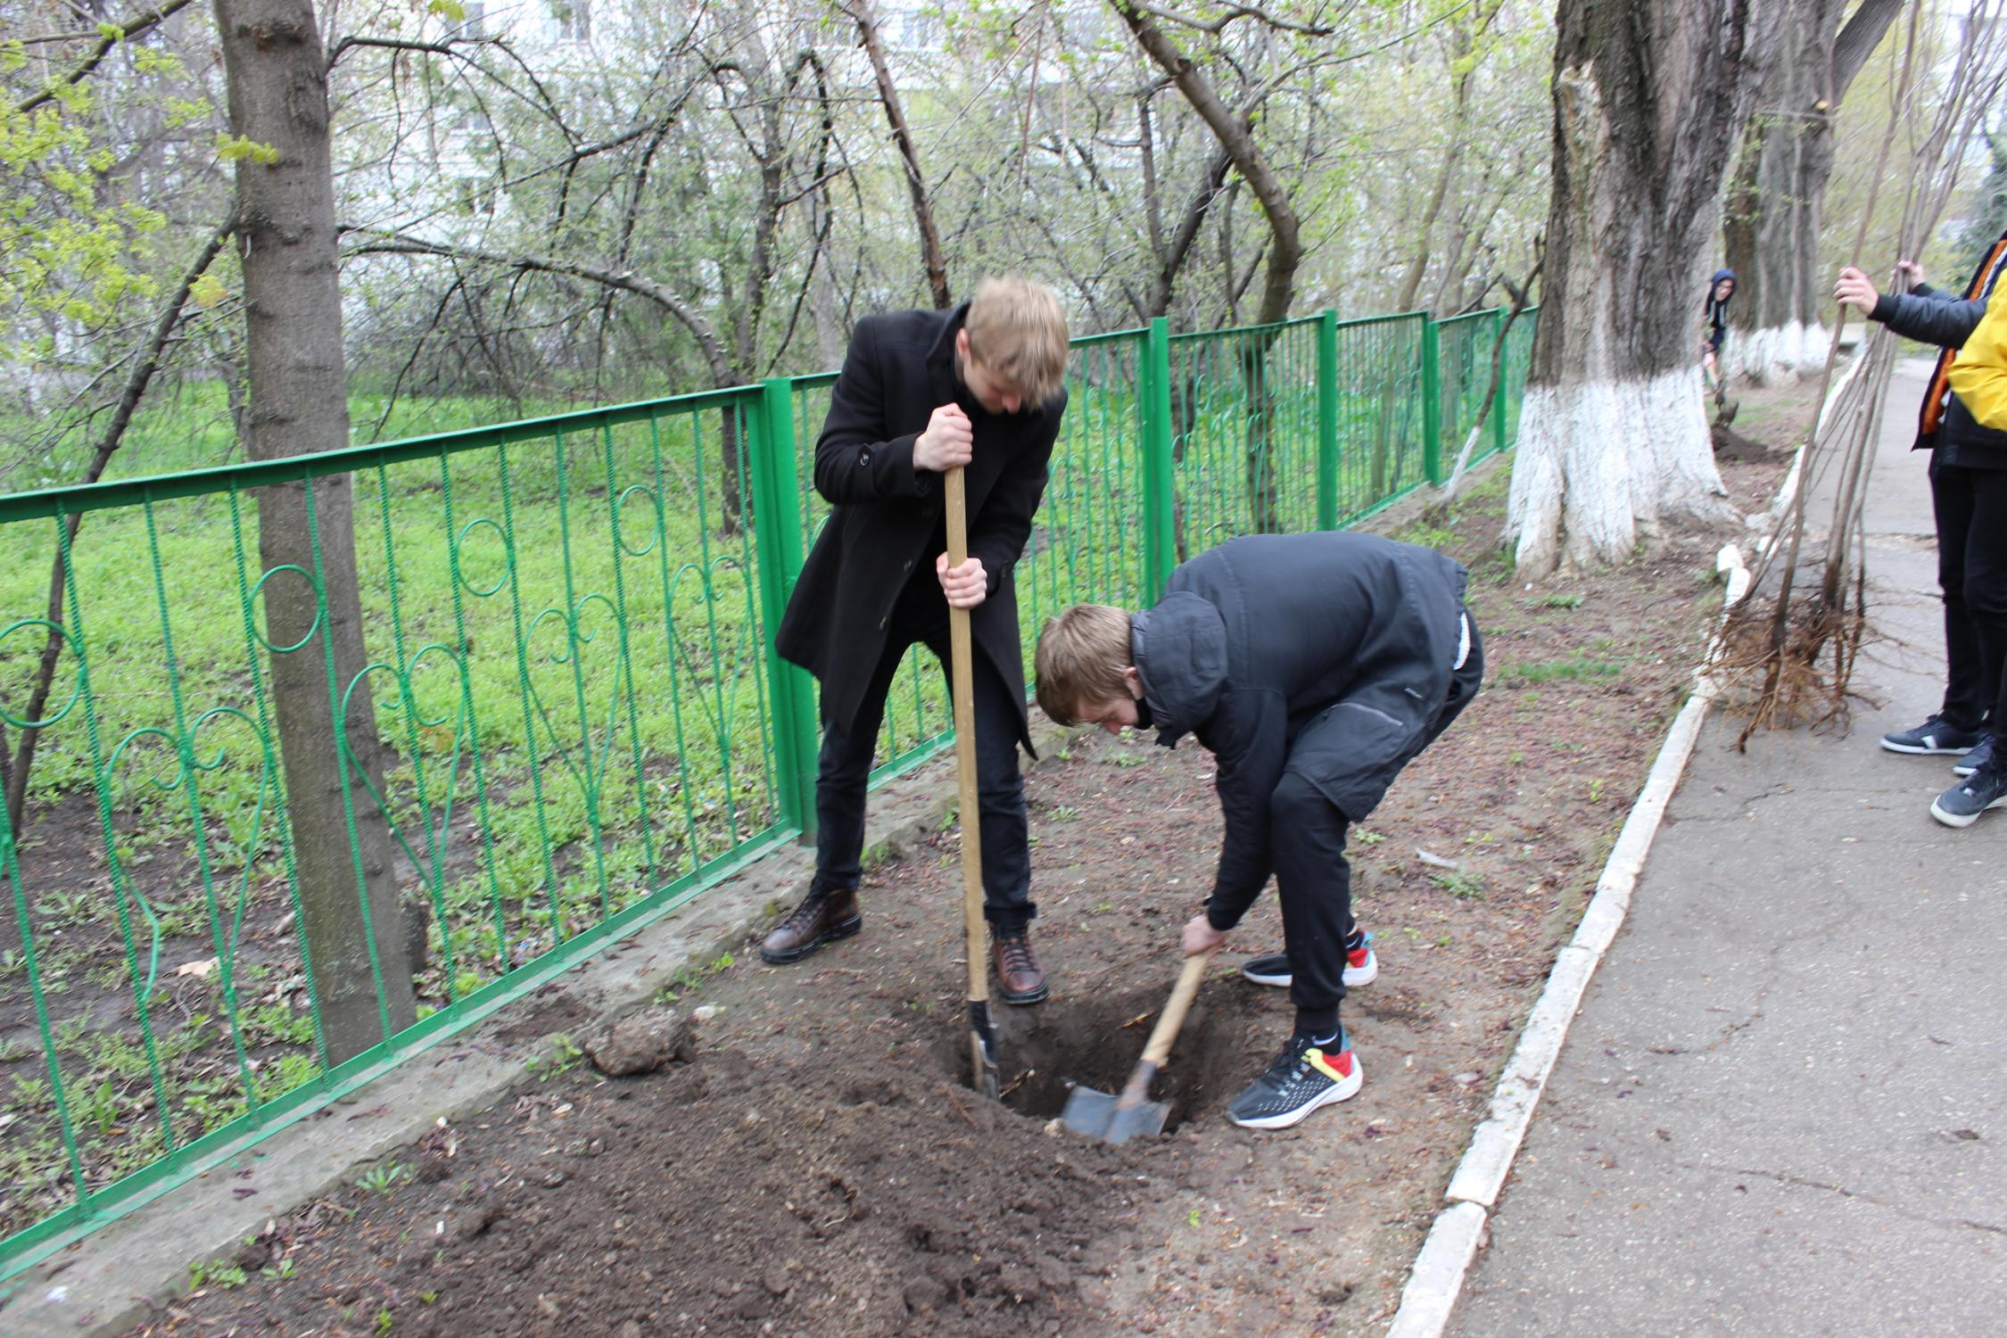
Документация

Slide 11
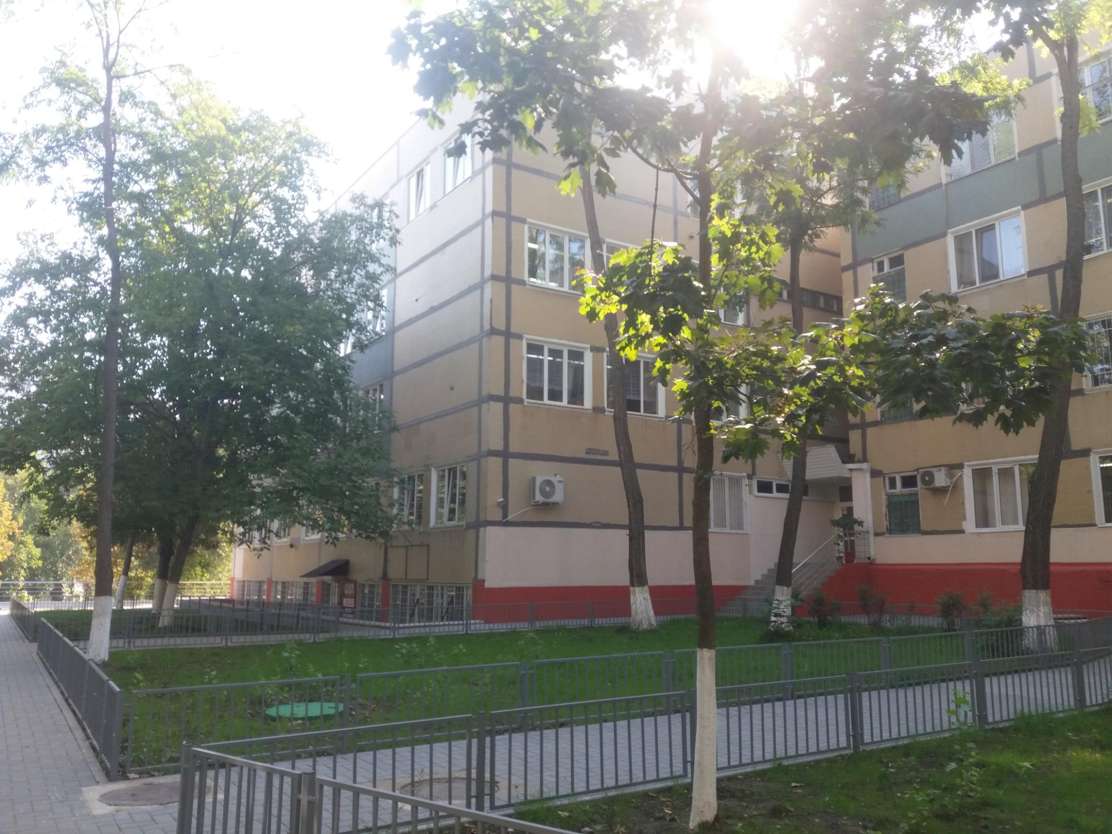
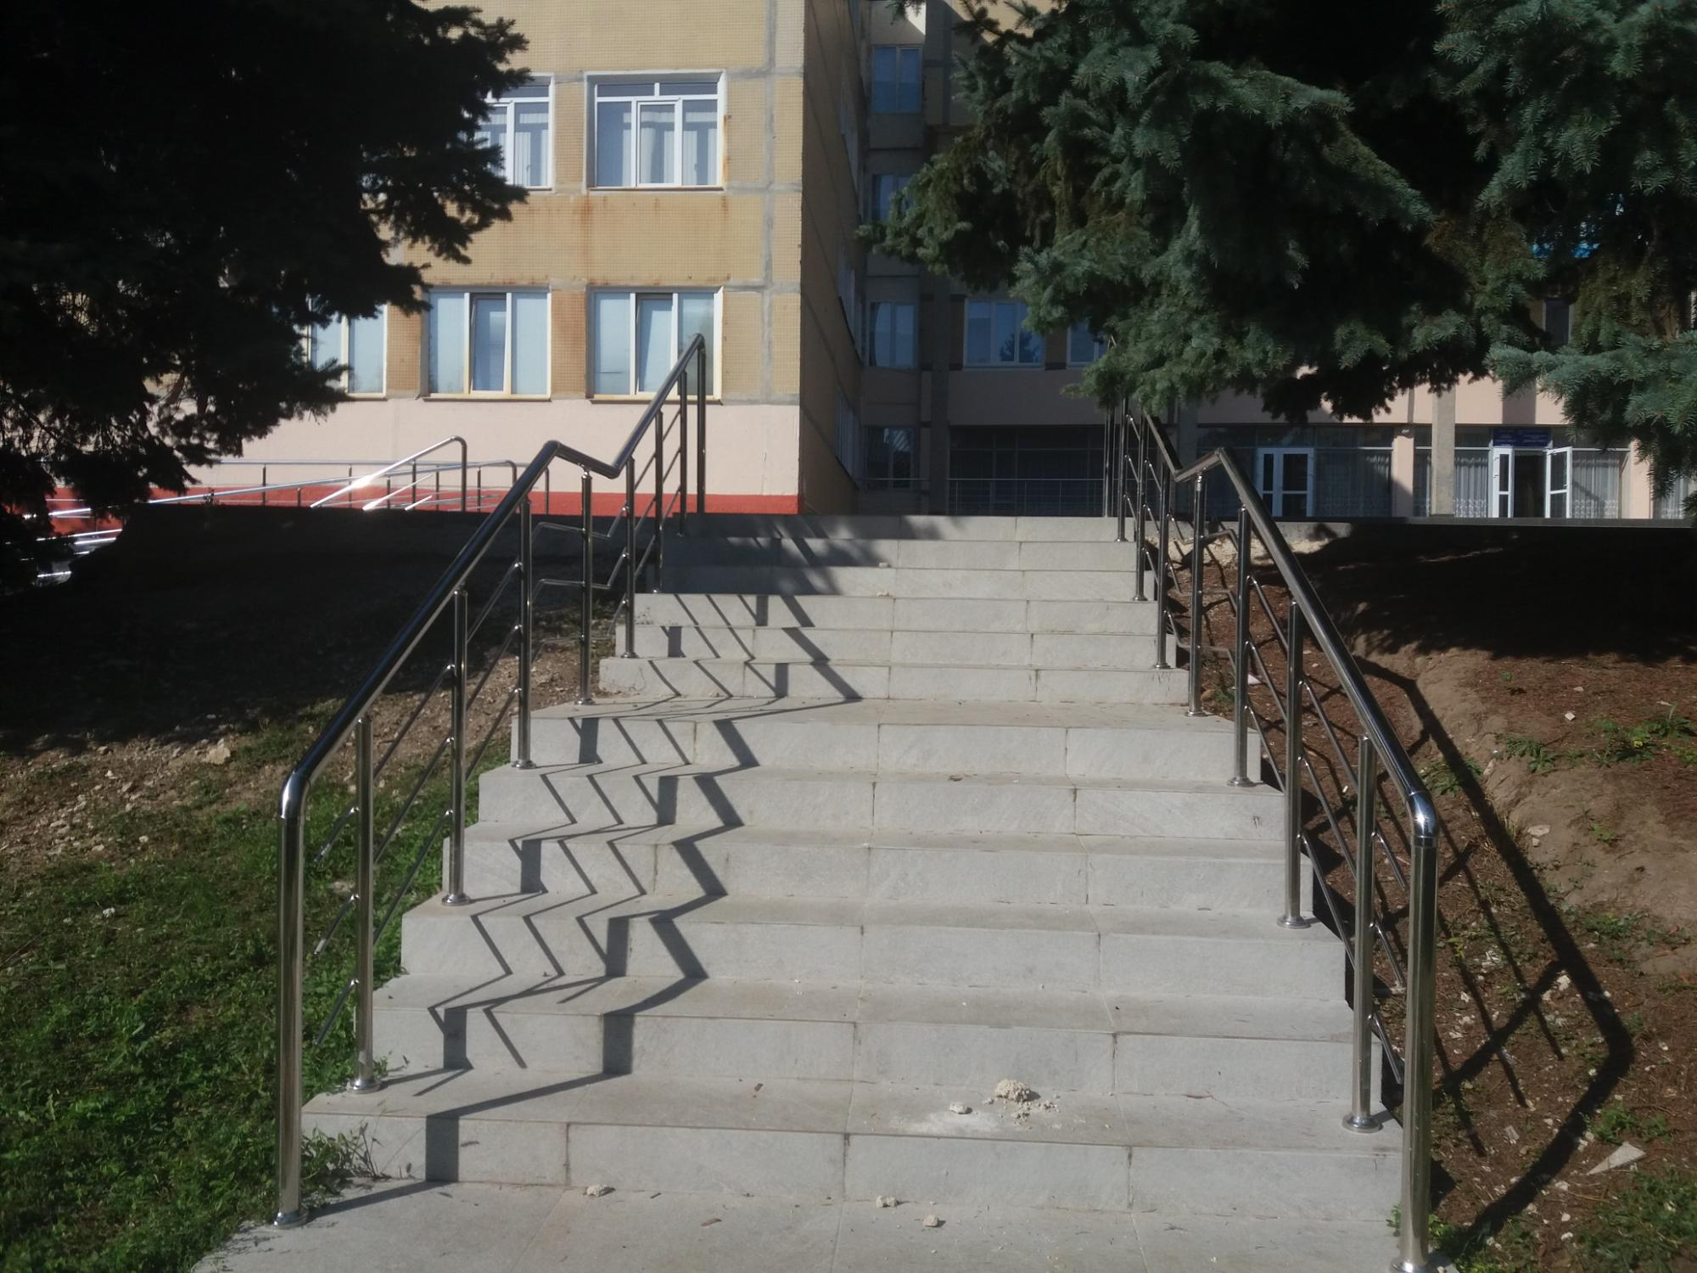
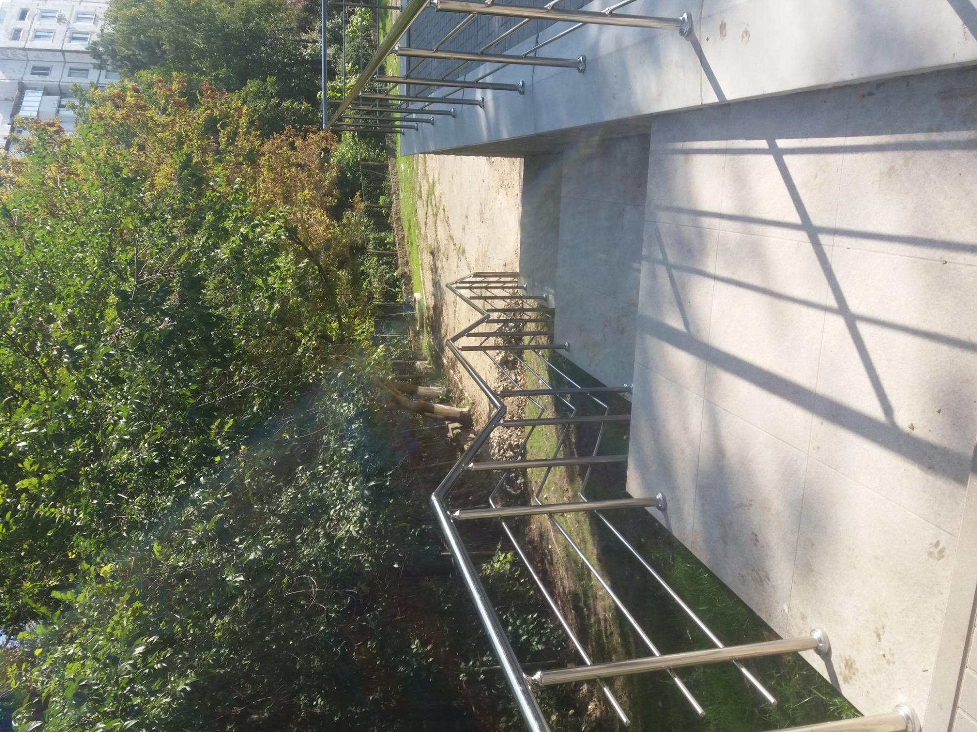
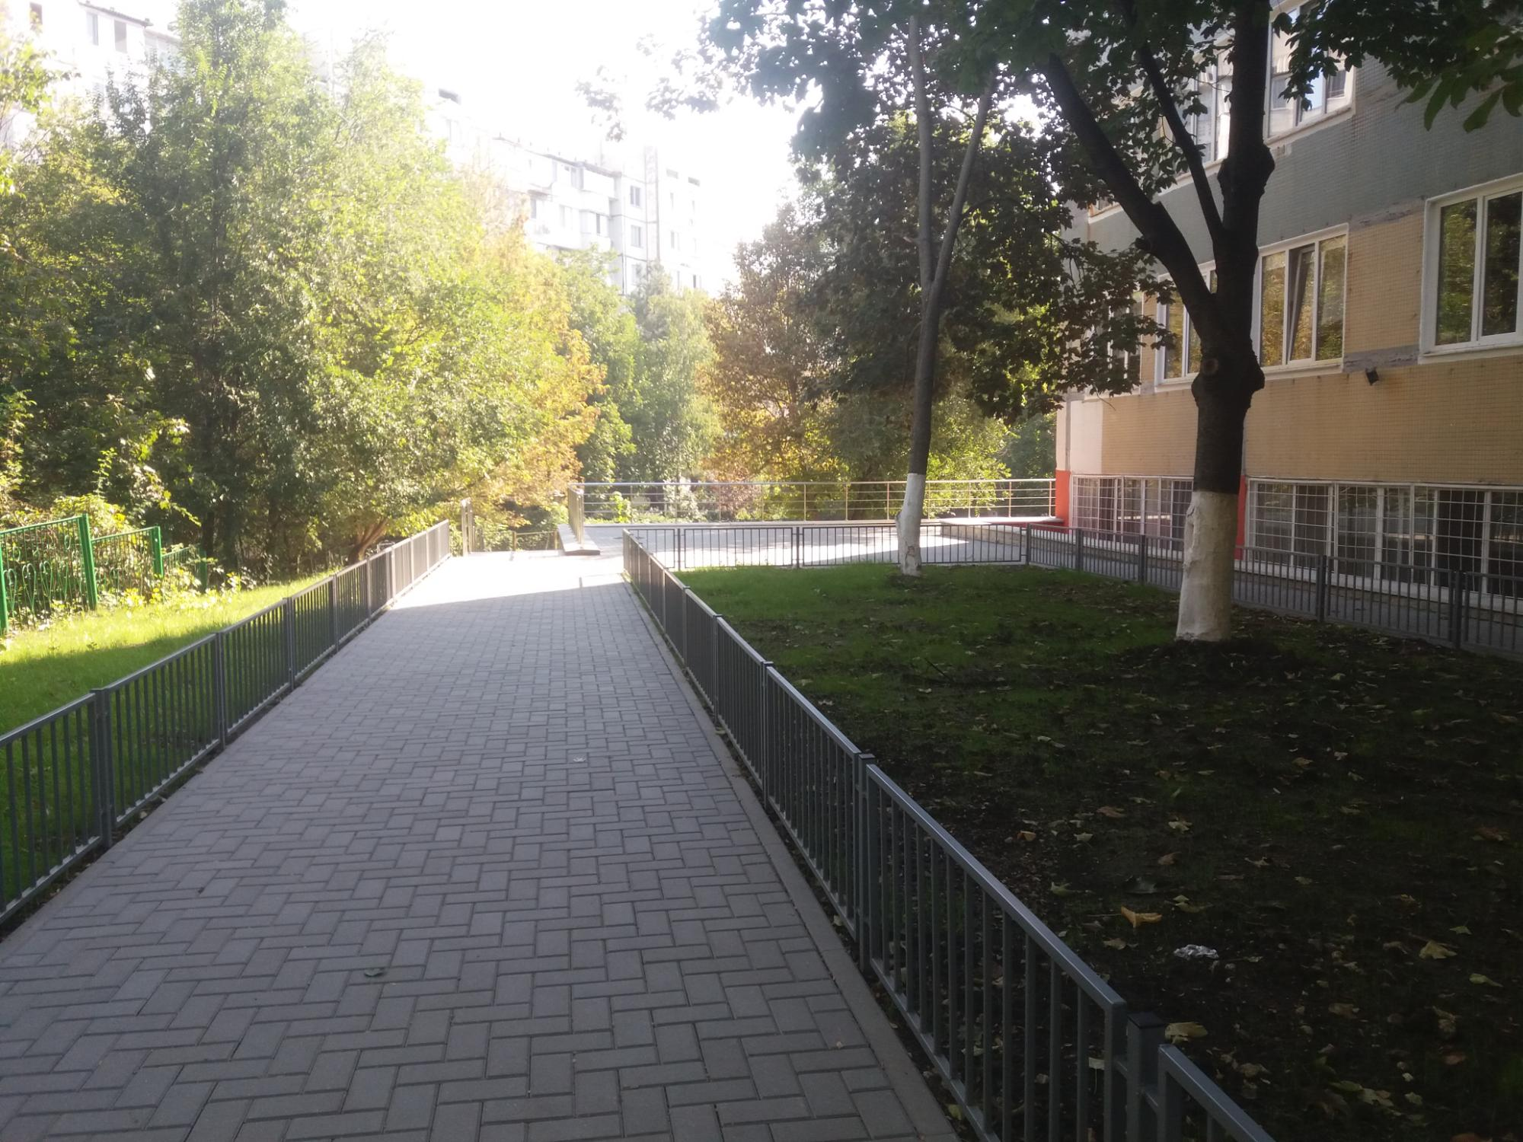
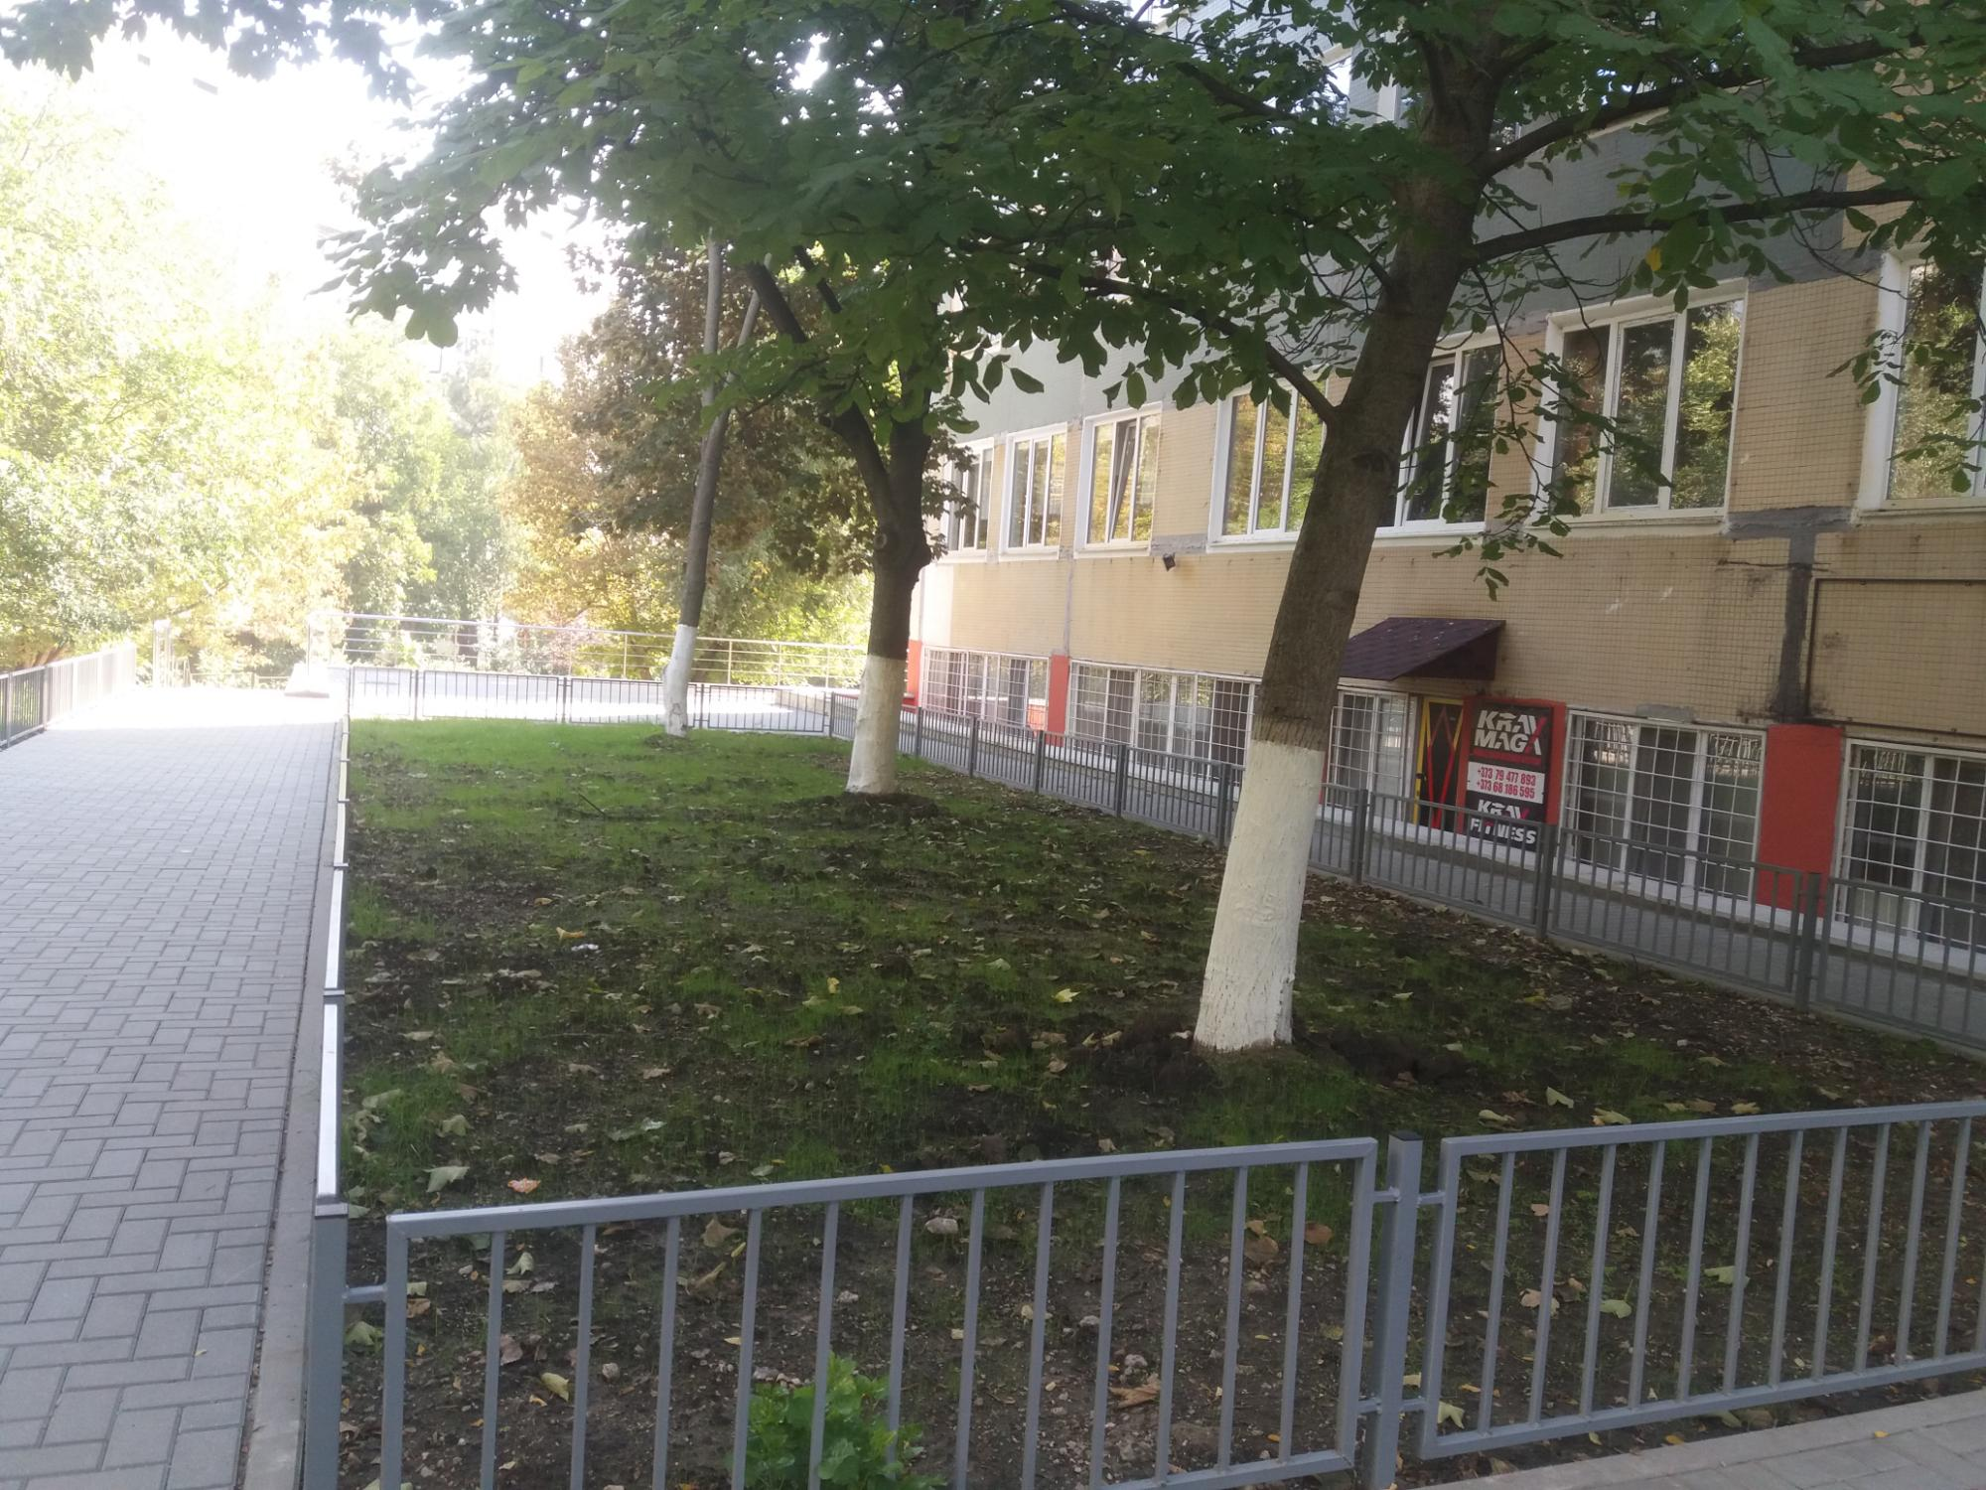
Документация

Slide 12
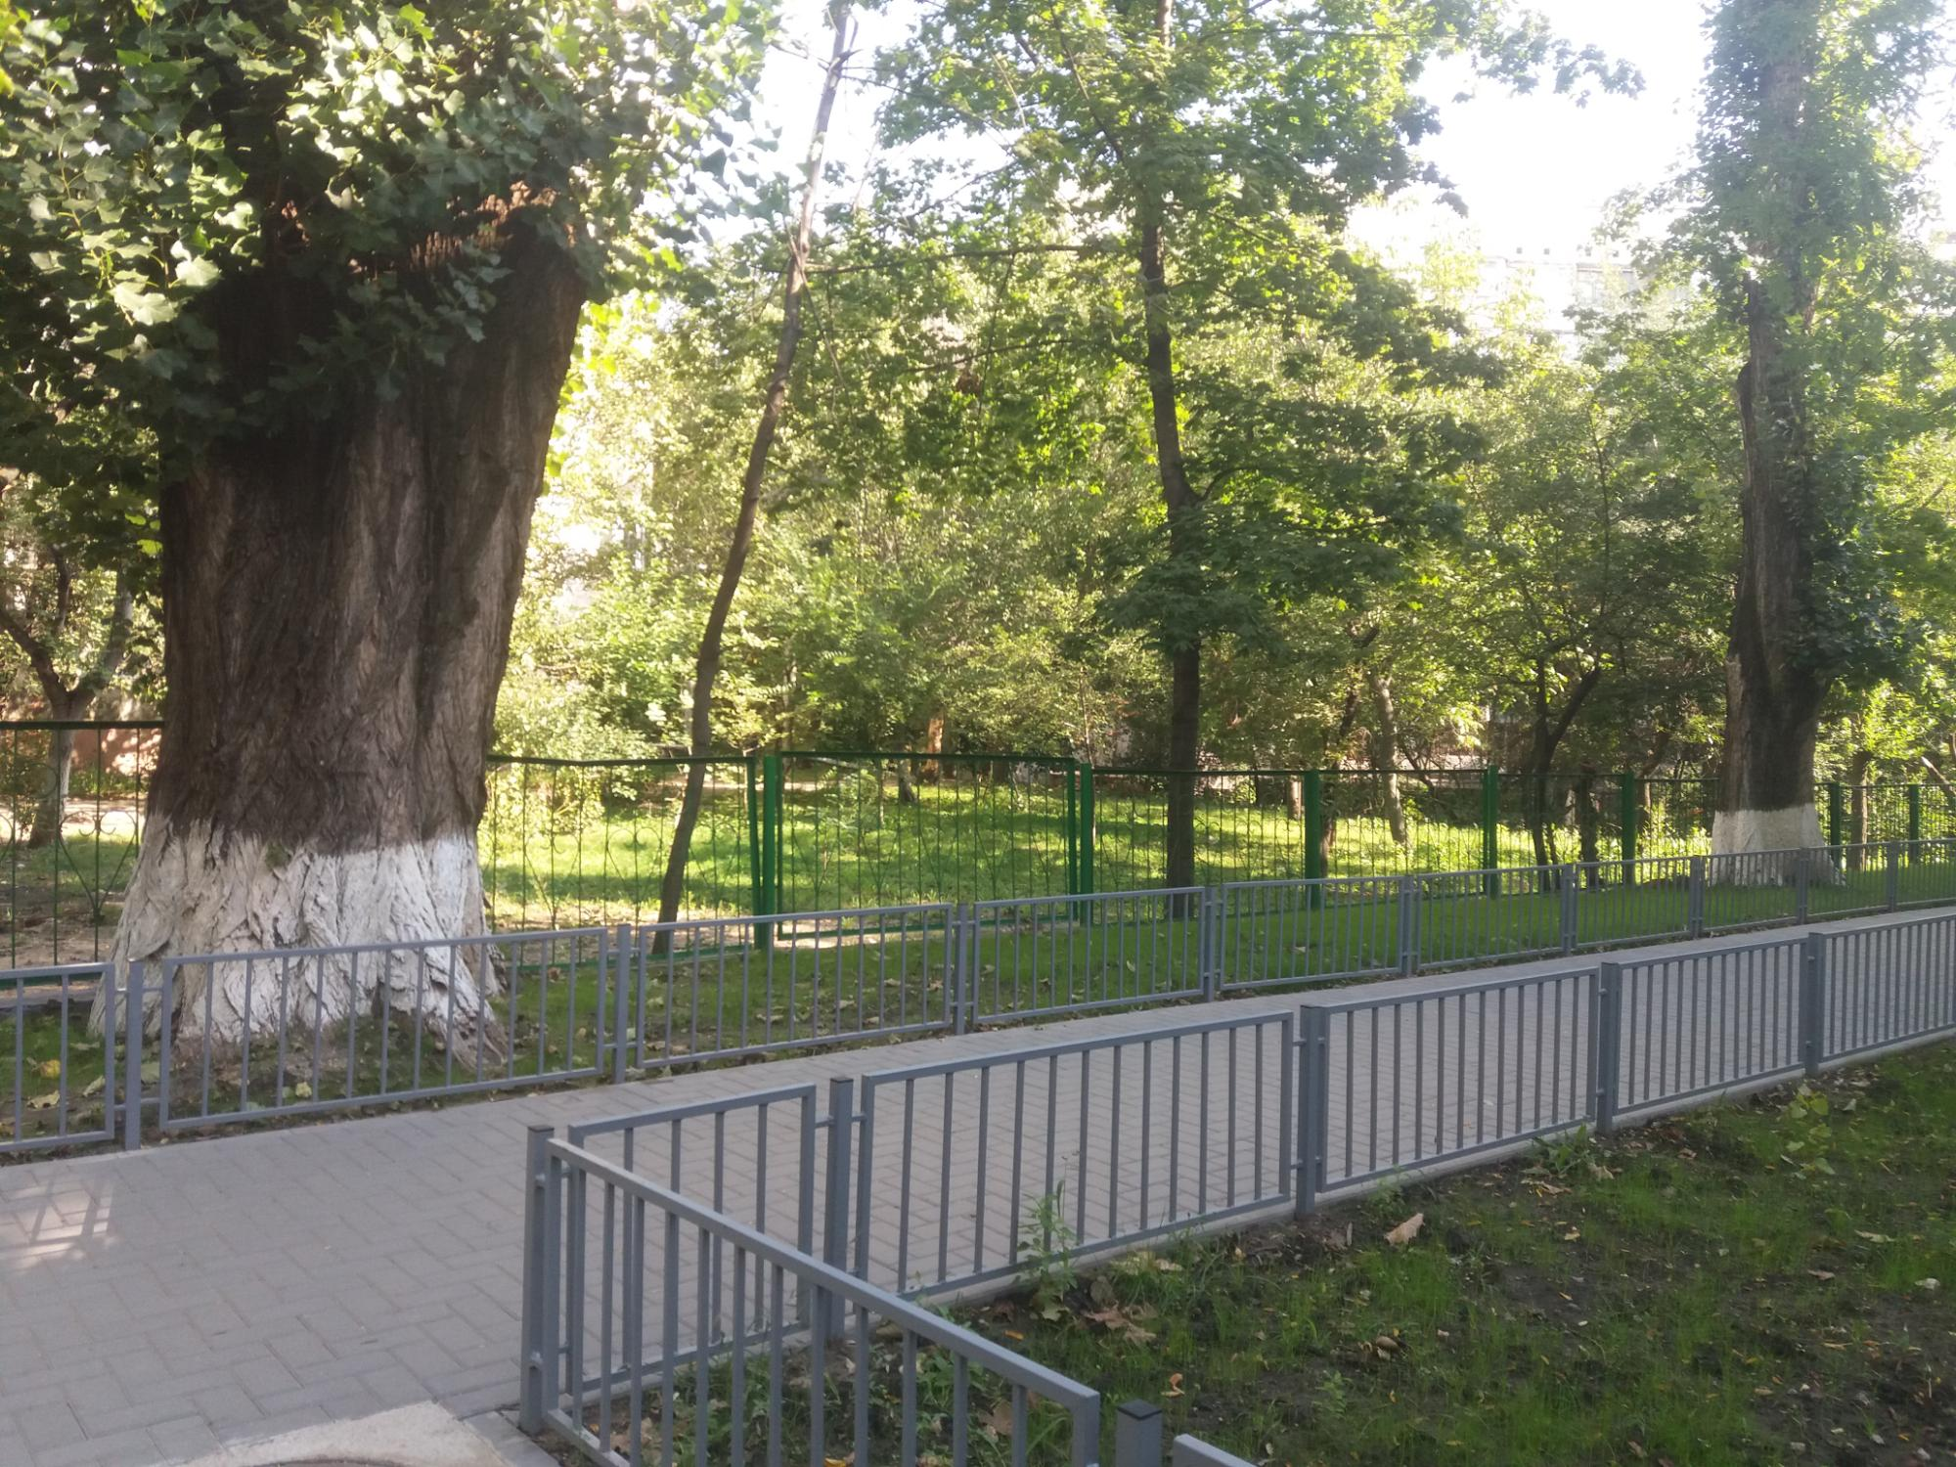
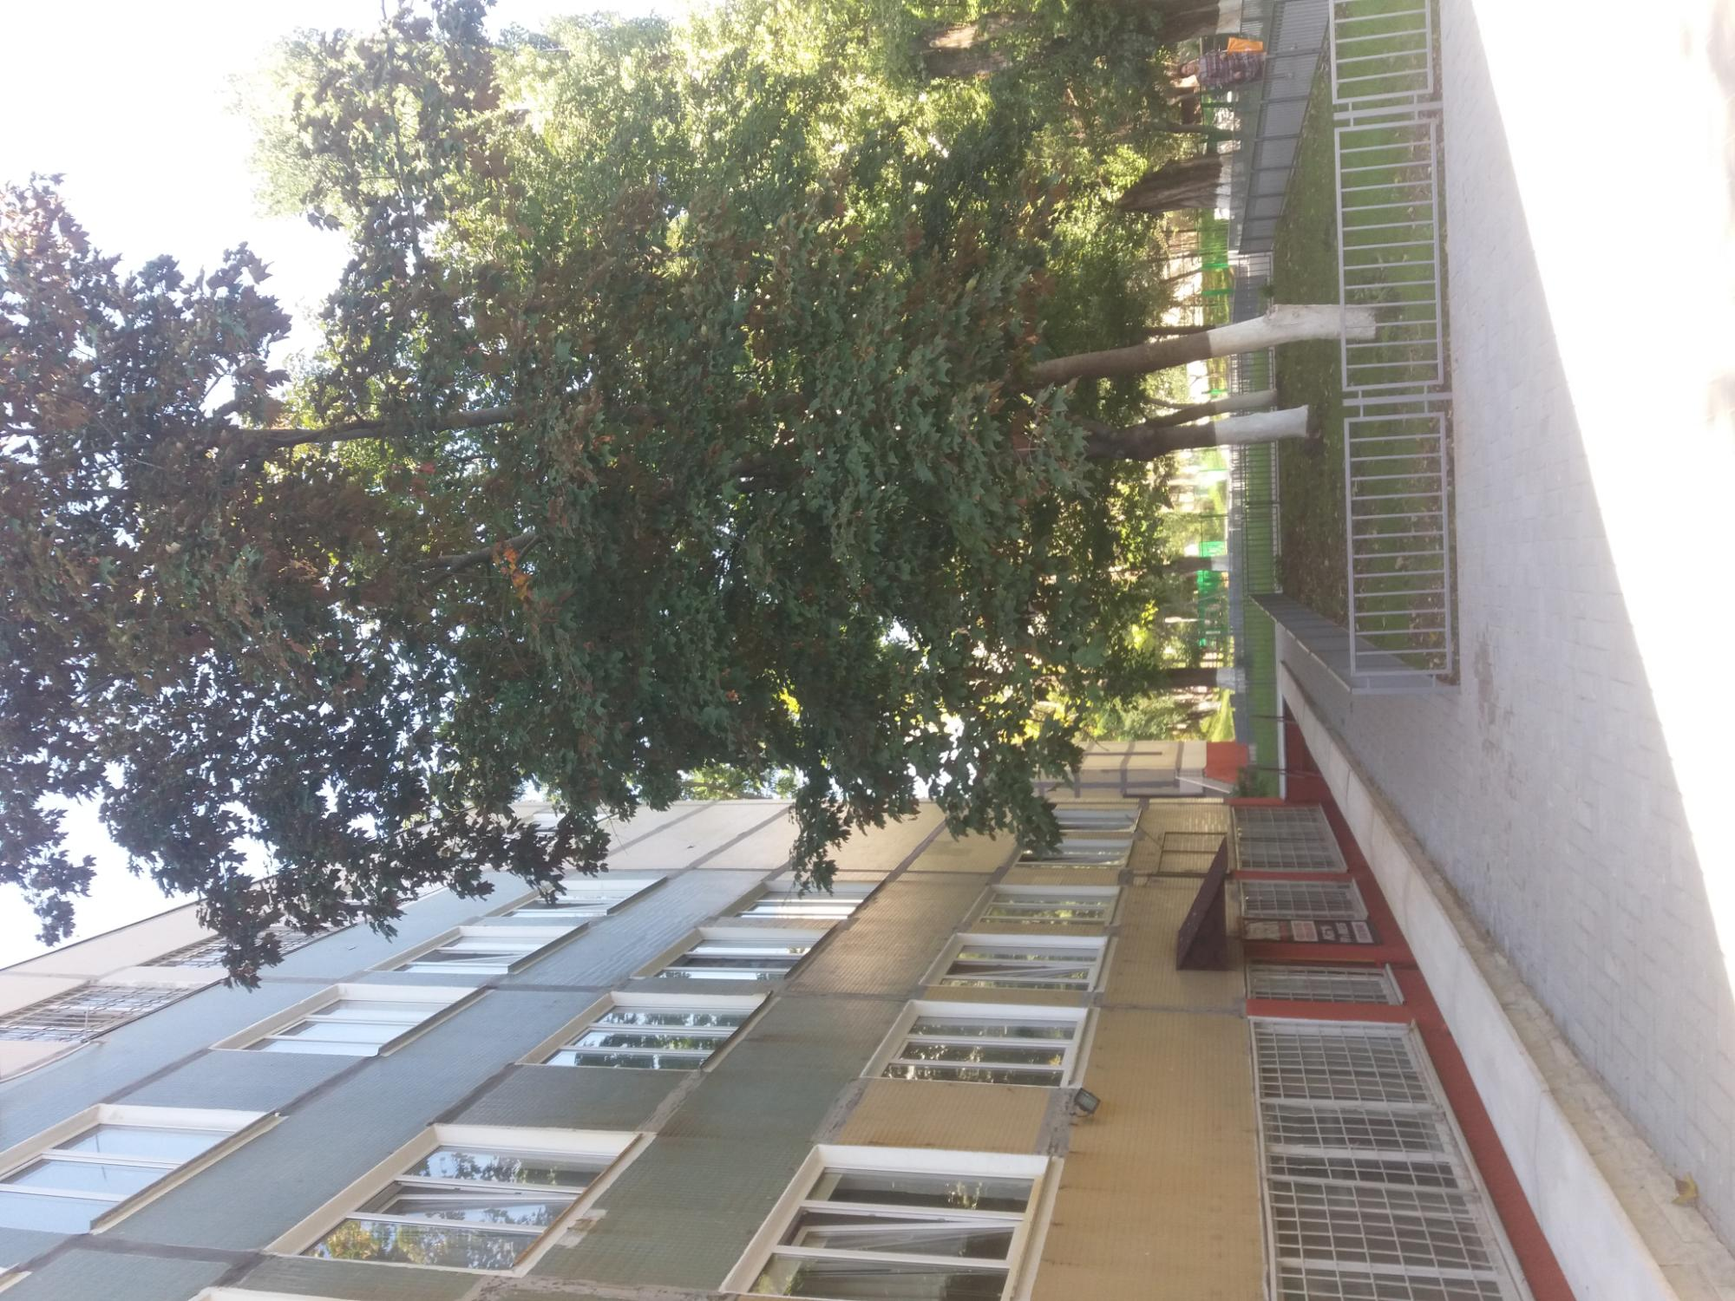
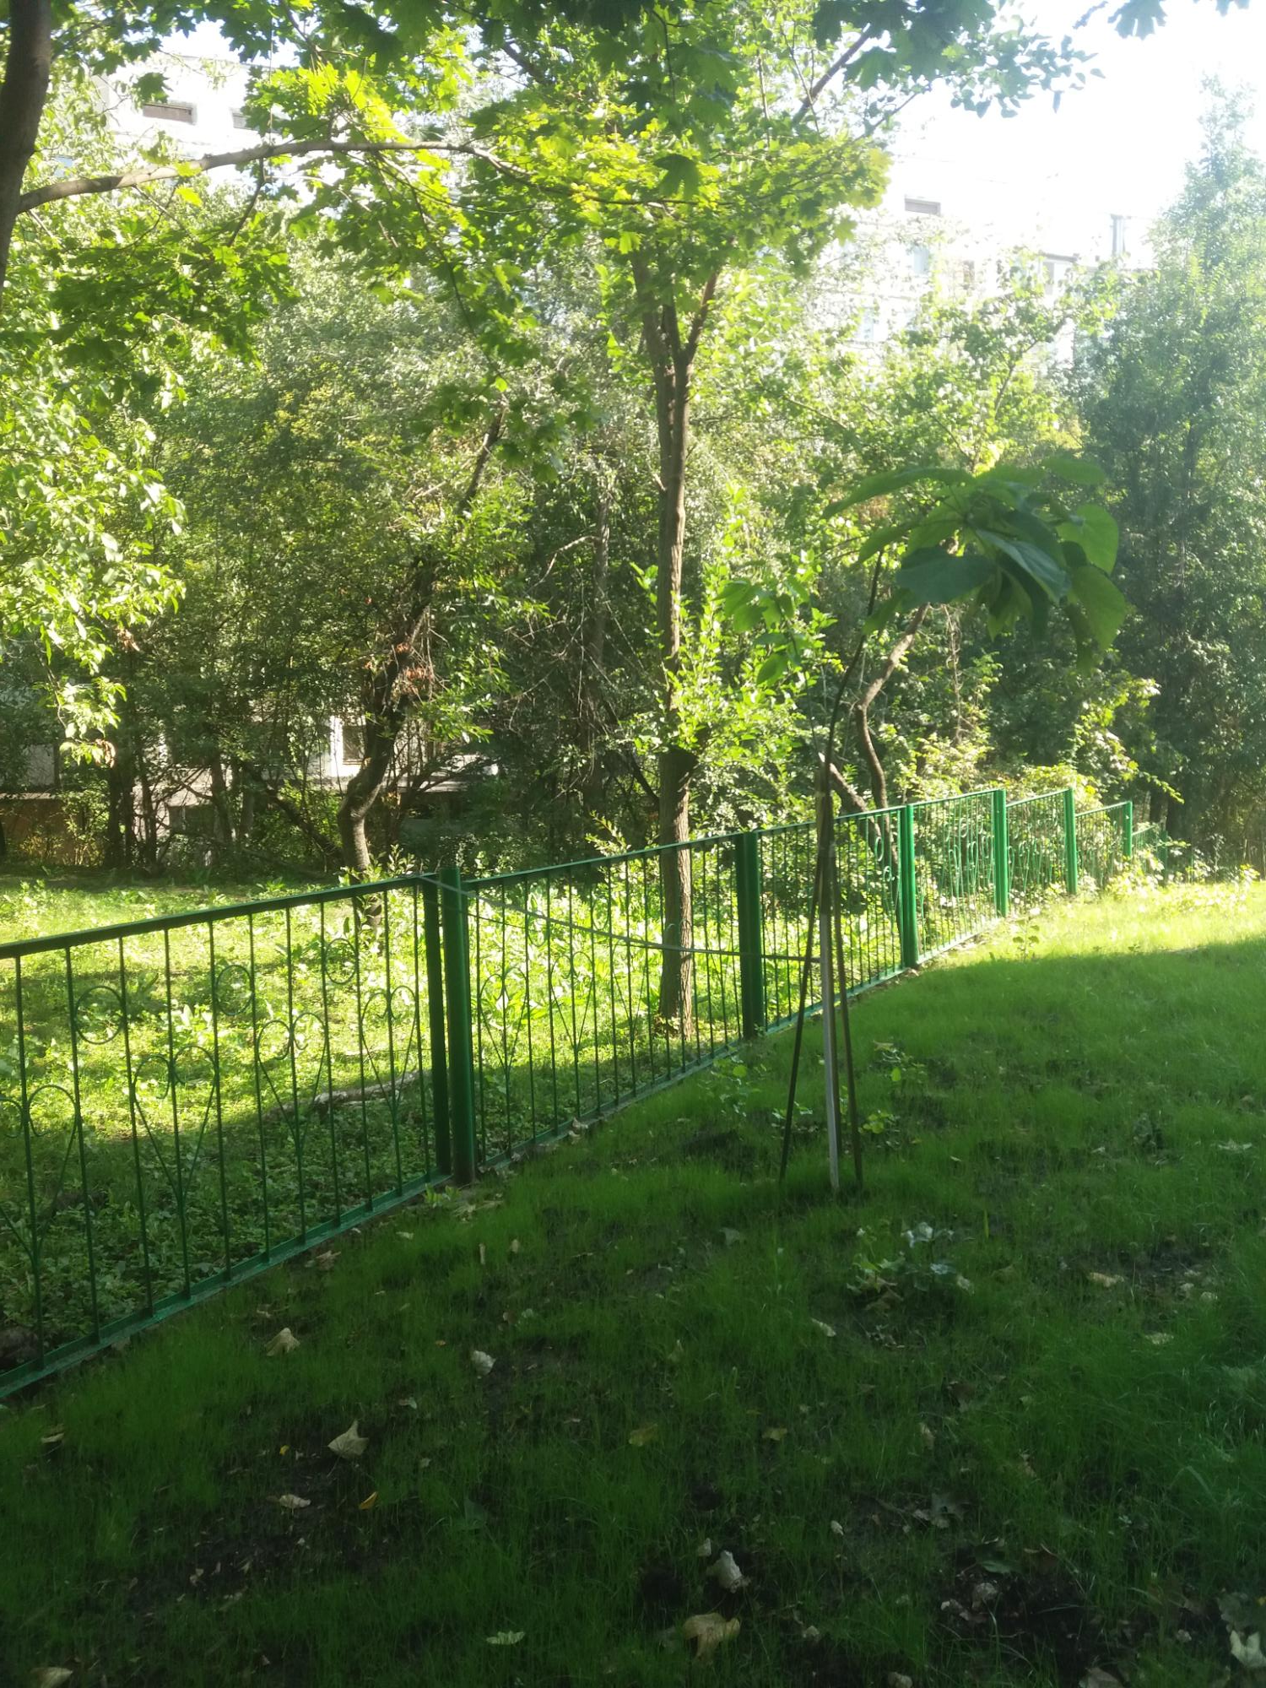
Документация

Slide 13
Вопросы для обратной связи
1.Какие организации могут эффективно помочь нам в озеленении территории школы?
2. Какие виды растений лучше всего высаживать?

Slide 14


